Slide 1
2.1 点的投影

Slide 2
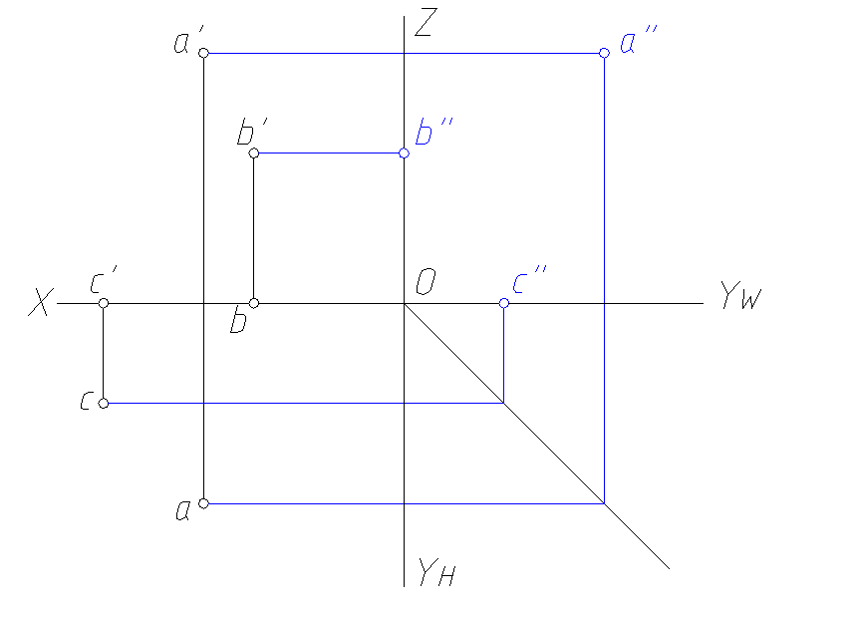
1. 完成点A、点B、点C的第三投影，并将点与投影面的距离按1:1由图中量取填入表中。
 | A | B | C
距V面 | 20 | 0 | 10
距W面 | 20 | 15 | 30
距H面 | 25 | 15 | 0

Slide 3
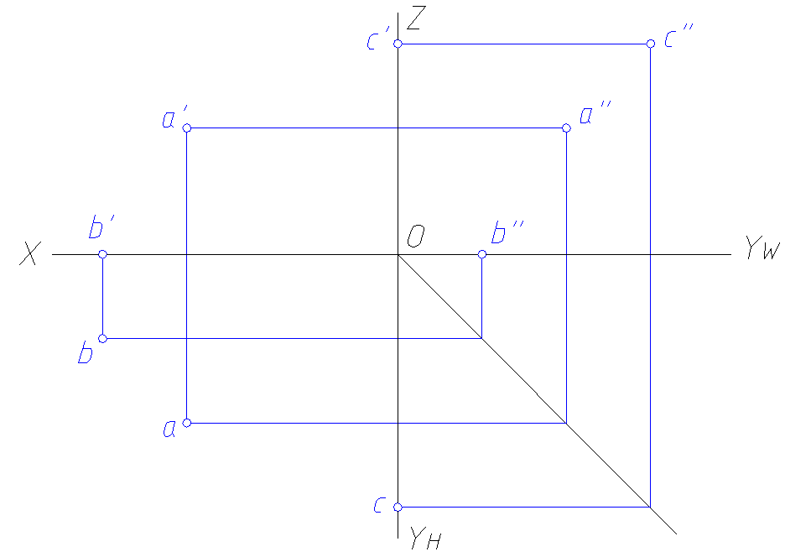
2. 已知点A（25,20,15）、点B（35,10,0）、点C（0,30,25），作出它们的三面投影。

Slide 4
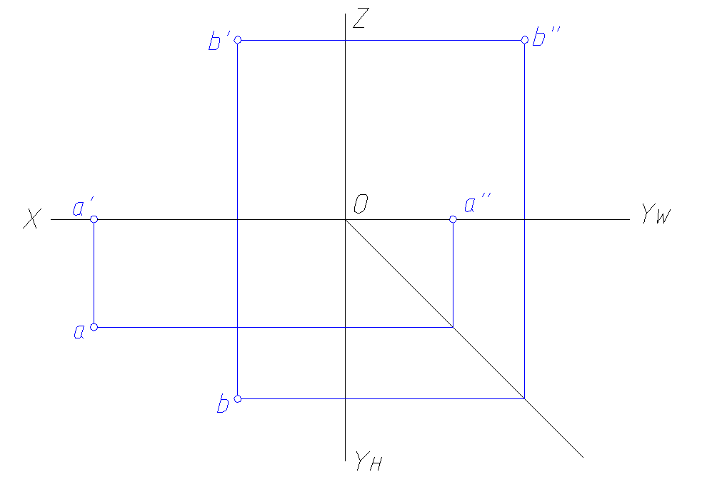
3. 已知点A（35,15，0），点B位于点A的右面20、前面10、上面25，完成点A、B的三面投影。

Slide 5
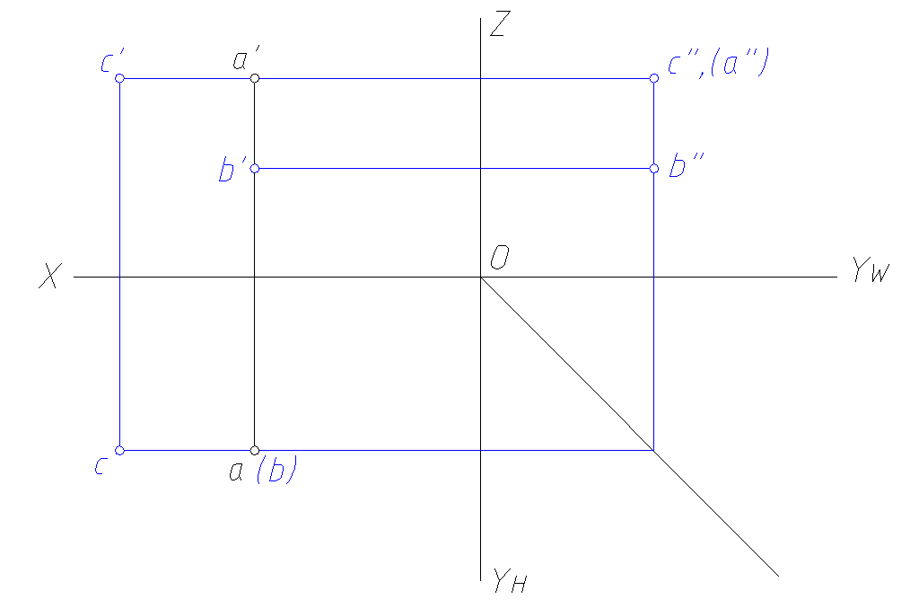
4. 点B在点A的正下方10，点C在点A的正左方15，完成点A的侧面投影及点B、点C的三面投影，并判断可见性。

Slide 6
2.2 直线的投影

Slide 7
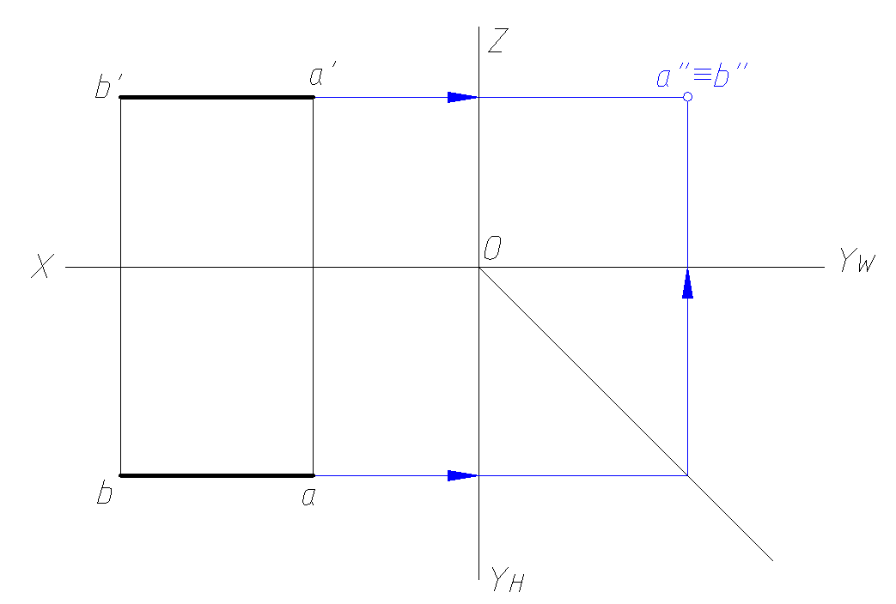
1. 求作线段AB的侧面投影。

Slide 8
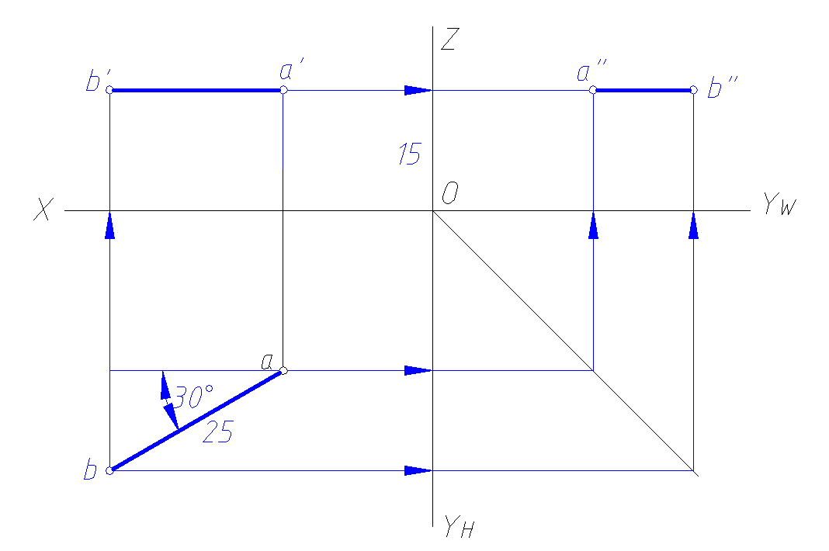
2. 水平线AB，距H面15，与V面成30°，实长25，点B位于点A的左前方，画出AB的三面投影。

Slide 9
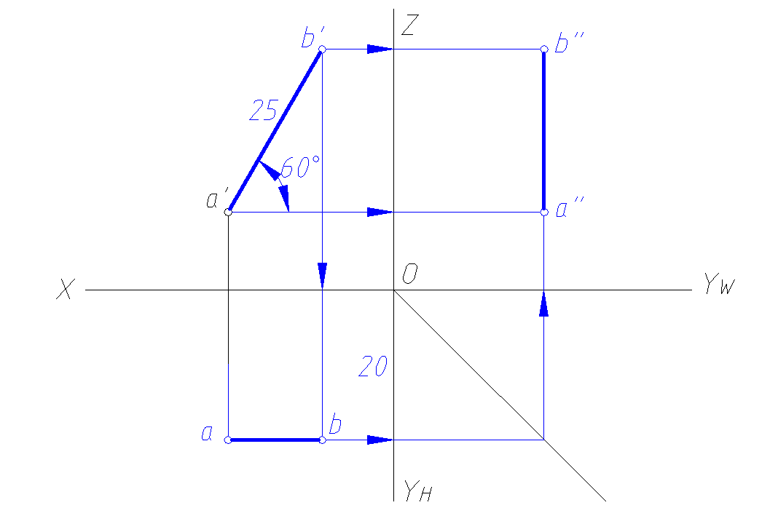
3. 正平线AB，距V面20，与H面成60°，实长25，点B位于点A的右上方，画出AB的三面投影。

Slide 10
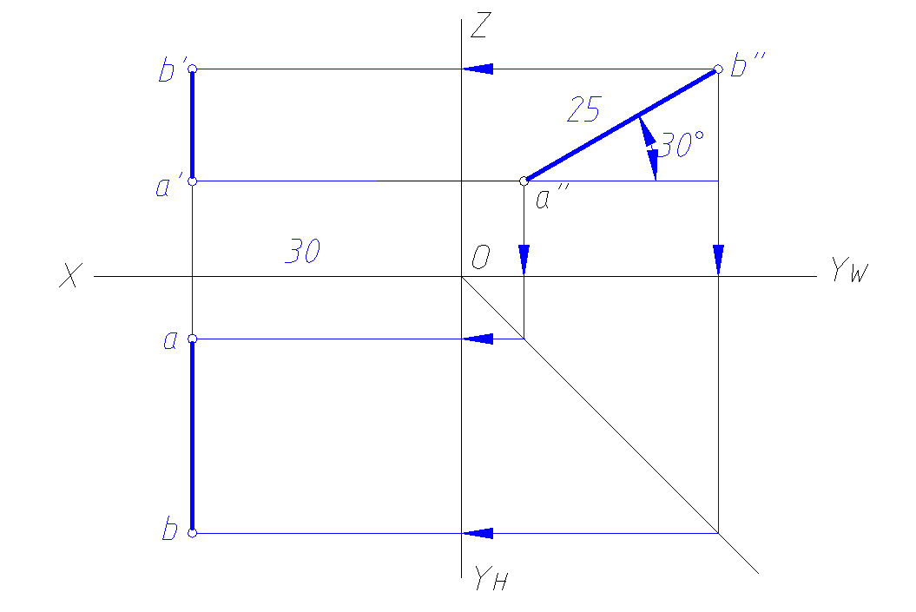
4. 侧平线AB，距W面30，与H面成30°，实长25，点B位于点A的前上方，画出AB的三面投影。

Slide 11
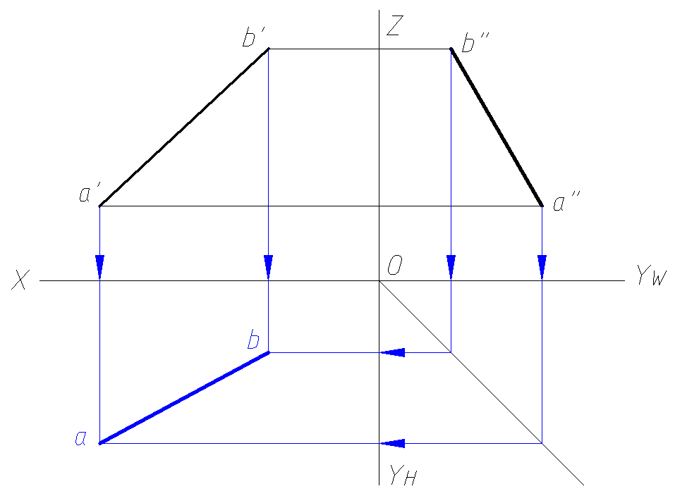
5. 根据线段AB的两个投影，求作第三投影。

Slide 12
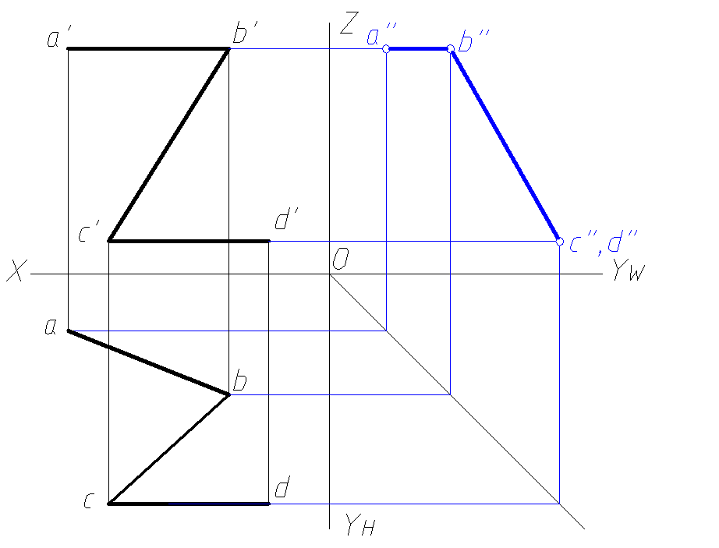
6. 已知线段AB、BC、CD的两个投影，求作侧面投影，并判断其各为何种位置直线。
AB是 | 水平 | 线
BC是 | 一般位置 | 线
CD是 | 侧垂 | 线

Slide 13
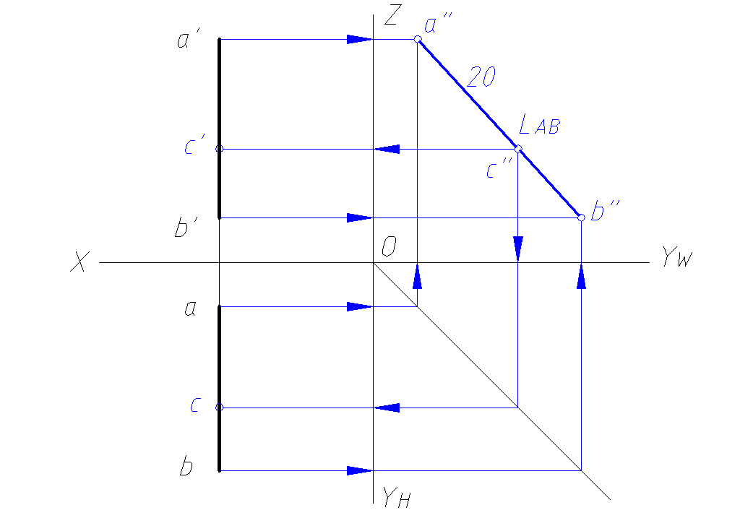
7. 在线段AB上取一点C，使A、C两点之间的距离为20。

Slide 14
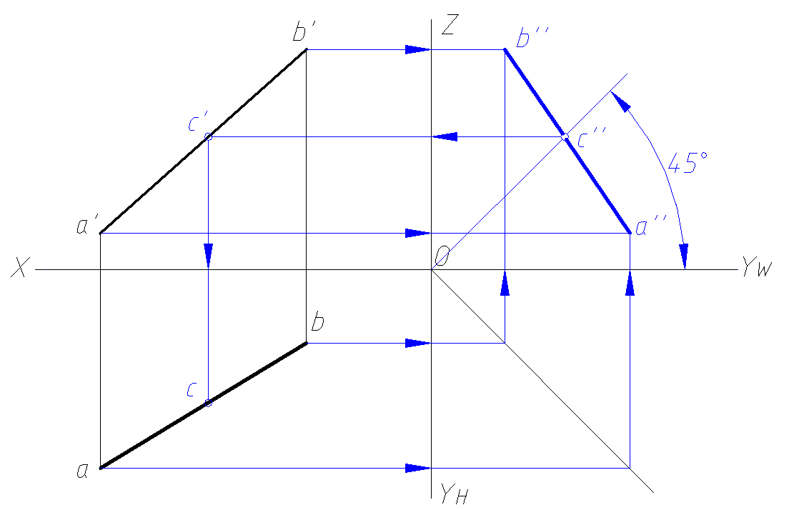
* 8. 在线段AB上取一点C ，使它与H面和V面的距离相等。

